Slide 1
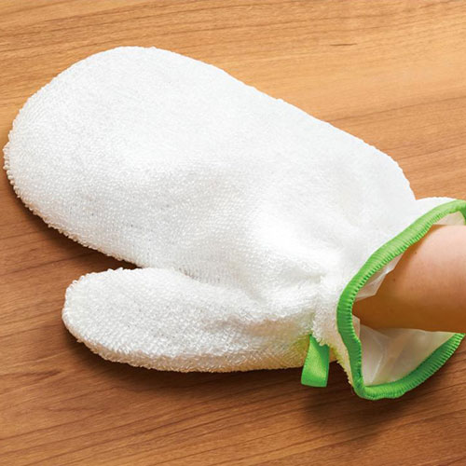


【提案書】
月かぐや 楽々お掃除グローブ
特徴
竹繊維を配合した、ミトンタイプのお掃除グローブ。手にはめてそのまま食器洗いやテーブル拭きができます。内側には軽くて柔らかく、地球環境にも優しいEVA樹脂素材を使用しています。
納期
納期スペース
仕様
素材：外装／ポリエステル・レーヨン 内側／EVA
サイズ：全長約22cm
包装：持ち手付ポリ袋入り
お見積
お見積りスペース

